Slide 1

TRƯỜNG MẪU GIÁO HOA SIM
Lĩnh vực: Phát triển nhận thức
Hoạt động: Làm quen với toán
Đề tài:
Nhận biết, phân biệt to hơn– nhỏ hơn
Người thực hiện: H Yer Ktla
Lớp: Mầm

Slide 2


Hoạt động 1:
- Gây hứng thú cho trẻ
- Ôn bài cũ đếm đến 3

Slide 3


Hoạt động 2:
Nhận biết, phân biệt to hơn – nhỏ hơn

Slide 4

HOẠT ĐỘNG 3
Luyện tập
Trò chơi: Ai nhanh hơn
Trò chơi: “Đội nào nhanh nhất”

Slide 5
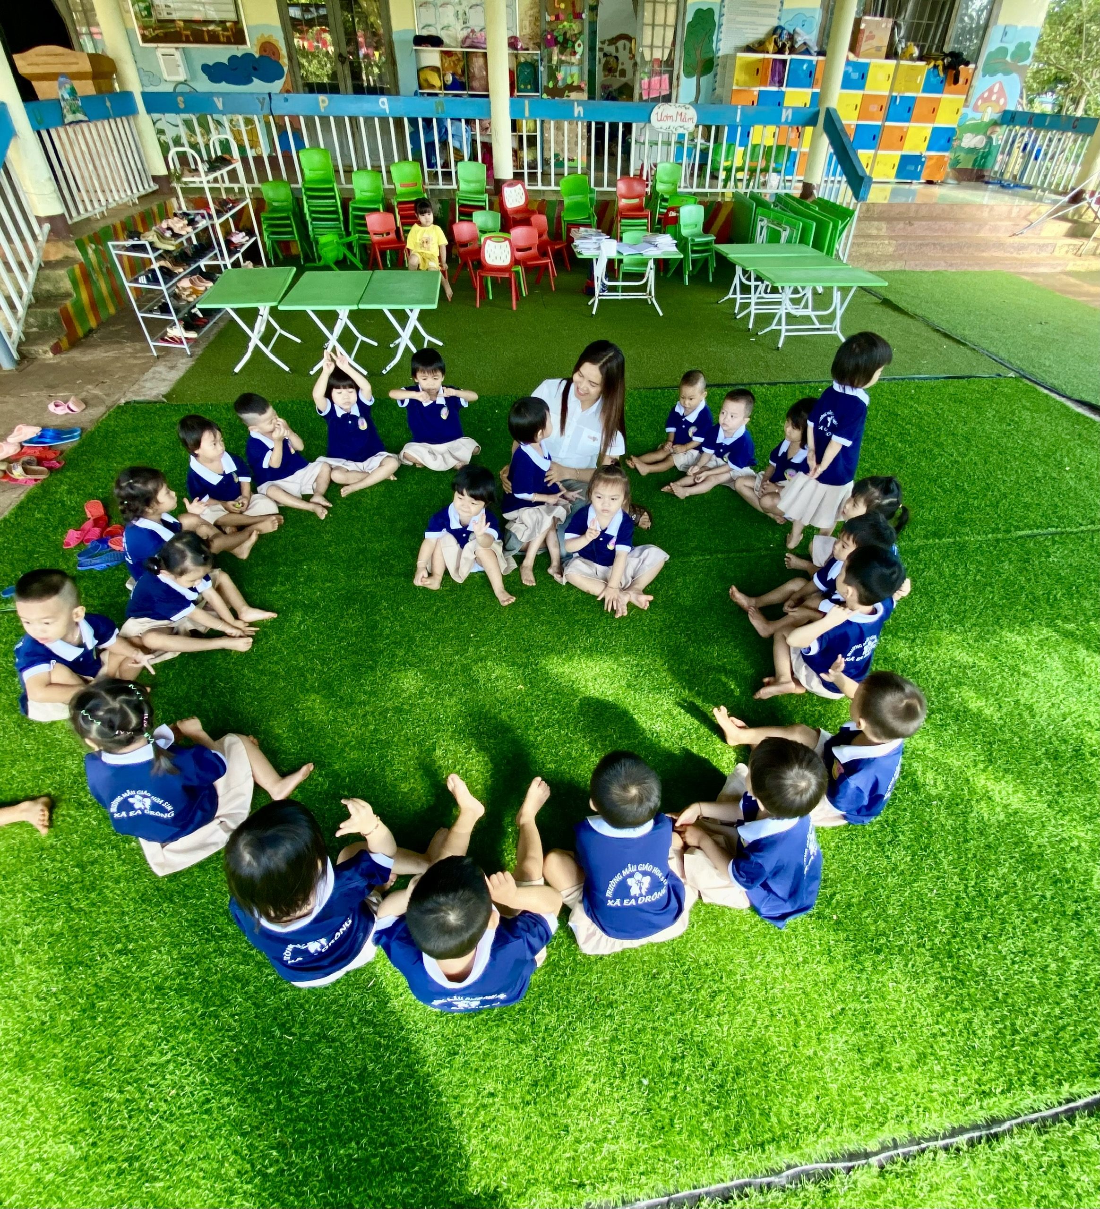
XIN TRÂN TRỌNG CẢM ƠN CÁC CÔ GIÁO!

